Slide 1
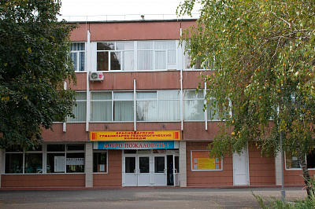
Отчёт о реализации проекта
краевой инновационной площадки 2016
государственного автономного профессионального образовательного
учреждения Краснодарского края
«Краснодарский гуманитарно-технологический колледж»
по теме: «Развитие Центра мониторинга качества образования в условиях среднего профессионального образования
(на примере ГАПОУ КК
Краснодарского гуманитарно-технологического колледжа)»
Краснодар, 2020

Slide 2
Задачи проекта
Построение системы независимого объективного контроля качества подготовки специалистов (студентов всех форм обучения) по дисциплинам и ее соответствия требованиям государственных образовательных стандартов.
Создание условий для объективного повышения показателей, демонстрируемых в ходе независимого внешнего и внутреннего контроля качества подготовки специалистов по дисциплинам.
Формирование системы оценки качества образования на основе мониторинга кадрового обеспечения образовательного процесса и результатов деятельности педагогов, т.е. учебных достижений учащихся.
Сбор, анализ и оценка информации о качестве образования, выработка корректирующих решений с целью воздействия их на развитие образовательного процесса в ОУ.
Влияние на повышение качества образовательного процесса на основе введения единой системы диагностики результативности процесса образования с учетом поставленных перед колледжем целей и задач.

Slide 3
Принципы функционирования ЦМКО
Принцип обеспечения объективности и полноты информации
Принципы функционирования ЦМКО
Принцип сочетания единоначалия и коллегиальность
Принцип открытости доступа к информации
Принцип совместных действий

Slide 4
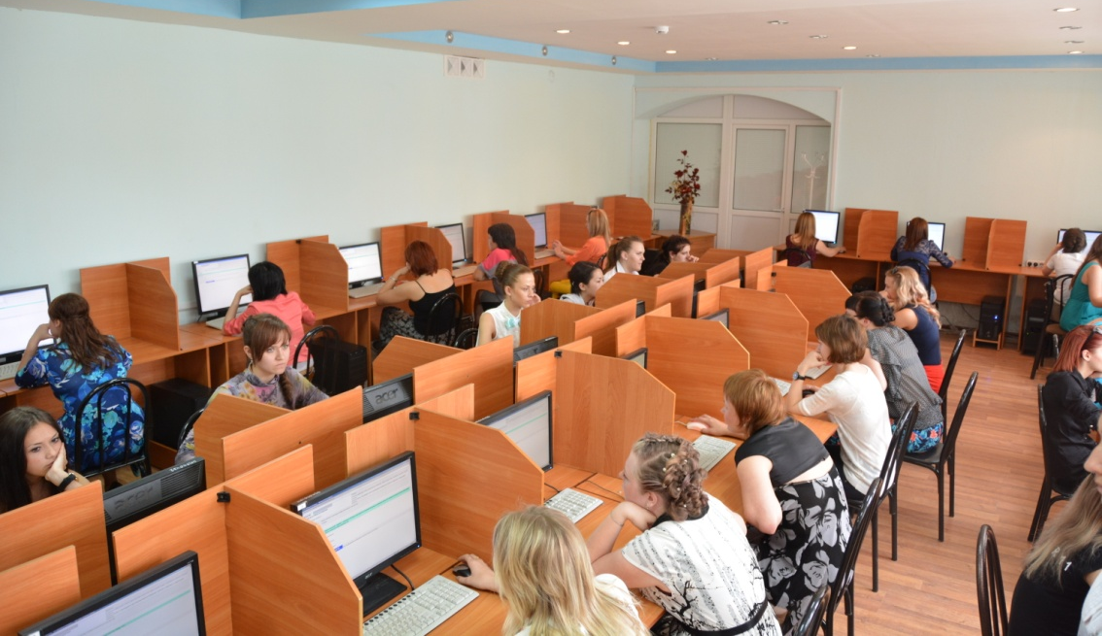
Техническая база Центра мониторинга качества образования КГТК
4 компьютерных класса 83 рабочих мест
Кабинет 211(33 рабочих мест)
Кабинет 210 (20 рабочих мест)
Кабинет 212 (15 рабочих места)
Кабинет 214 (15 рабочих места)

Slide 5
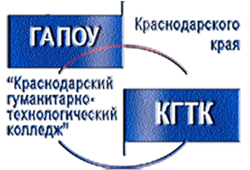
Содержание инновационной деятельности
Диагностическая деятельность
Теоретическая деятельность
Практическая деятельность
Методическая деятельность
Трансляционная деятельность

Slide 6
Диагностическая деятельность –
проведены следующие виды мониторингов:
учебной деятельности студентов, который показывает повышение качества знаний и успеваемости студентов;
научно-исследовательской деятельности студентов;
мониторинг трудоустройства выпускников;
мониторинг научно-исследовательской, методической деятельности и аттестации преподавателей;
социологический опрос студентов и родителей по воспитательной деятельности;
анализ проведения краевой открытой олимпиады;
мониторинг успеваемости и качества знаний студентов в разрезе групп, специальностей и отделений;
формирование мониторинга личностных достижений студентов и преподавателей;
входной контроль знаний студентов 1 курса.

Slide 7
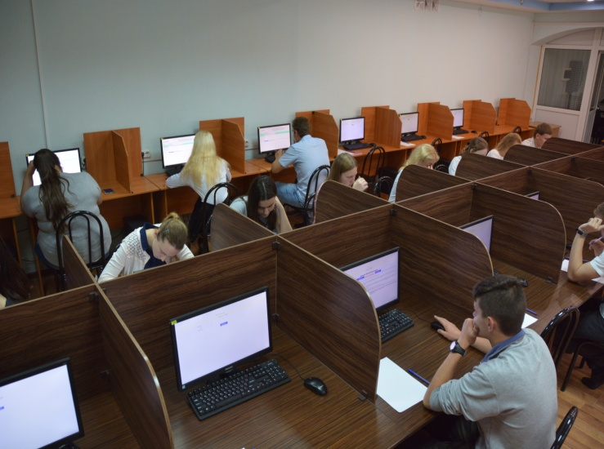
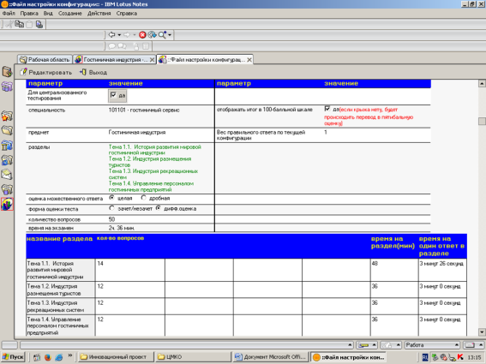
Диагностическая деятельность
Курсы повышения квалификации WSR по компетенции «Столярное дело»
125 человек – Россия
«Демонстрационный экзамен»
Курсы повышения квалификации WSR по компетенции «Столярное дело»
300 человек
«Демонстрационный экзамен»
По итогам Тест-сессии
Успеваемость 93%
Качество 81%
Обновление и формирование банка данных
Открытая олимпиада
по общеобразовательным дисциплинам
Открытая олимпиада
по профессиональному циклу

Slide 8
Теоретическая деятельность
Разработка и обеспечение надежного программного сопровождения;
Разработка общих методических требований к составлению тестовых баз разработан и сформирован материал по проведению Демонстрационного материала по стандартам WSR;
Сбор и формирование аттестационного материала, составление графиков тестирования;
Разработка порядка проведения краевой открытой олимпиады по междисциплинарным модулям;
Разработка порядка проведения краевой открытой олимпиады по общеобразовательным дисциплинам;
Разработка материала для проведения Демонстрационного экзамена по стандартам WSR;
Программное обеспечение краевой открытой олимпиады по общеобразовательным дисциплинам и междисциплинарным модулям.

Slide 9
Практическая деятельность
Формирование базы данных LotusNotes;
Проведение тест-сессии по изучаемым учебным дисциплинам и МДК;
Текущий и рубежный контроль успеваемости;
Колледжные олимпиады по специальностям;
Срезы знаний студентов в процессе самообследования колледжа;
Профессиональная ориентация школьников. Проведение пробного ЕГЭ и ОГЭ учащихся и студентов;
Курсы повышения квалификации для педагогов ОУ Краснодарского края по дополнительной профессиональной программе (повышения квалификации) «Организационная и методическая работа экспертов WorldSkills»(по компетенциям);
Краевая открытая олимпиада по общеобразовательным дисциплинам и междисциплинарным модулям;
Аттестация педагогов на соответствие занимаемой должности;
Проведение предварительной аттестации студентов;

Slide 10
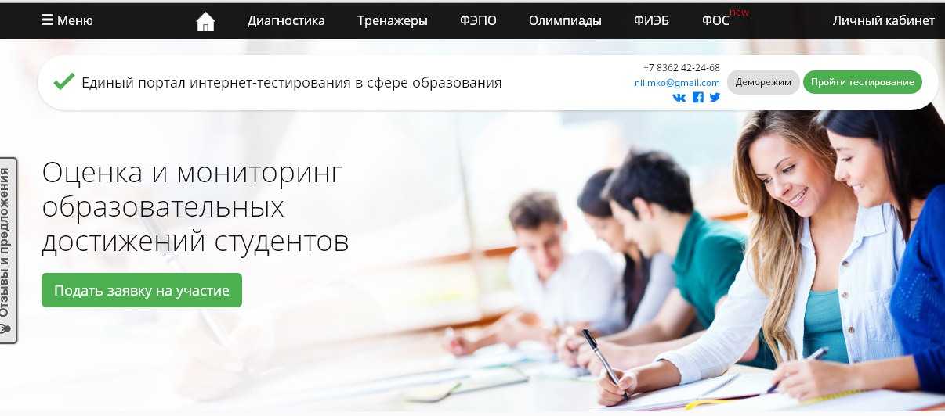
Заключен договор с научно-методическим центром мониторинга качества образования (г. Йошкар-Ола) на проведение: входного контроля студентов 1 курса, федеральный интернет-экзамен в сфере профессионального образования, профессиональная ориентация студентов и проведение пробного ЕГЭ и ОГЭ.
Организация сетевого взаимодействия

Slide 11
Методическая и трансляционная деятельность
Разработка методических рекомендаций по формированию тестового аттестационного материала;
В рамках краевой открытой олимпиады Круглый стол «Актуальность работы над индивидуальными проектами студентов»;
Проведен краевой семинар-практикум на тему: «Развитие Центра мониторинга качества образования в условиях среднего профессионального на основе ГАПОУ КК Краснодарского гуманитарно-технологического колледжа;
Разработан материал для участия в конкурсе Федеральных инновационных площадок;
Размещение на сайте колледжа результатов деятельности ЦМКО, распространение опыта работы колледжа по теме КИП в рамках краевого семинара-практикума.

Slide 12
РЕЗУЛЬТАТИВНОСТЬ
За период действия Краевой инновационной площадки:
сформирована целостная система мониторинга качества обучения, единый подход к формированию нормативной и правовой основам;
единость проводимых мониторинговых исследований;
накоплено методологическое обоснование ЦМКО;
совершенствование технологии обеспечения сбора, обработки, передачи и хранения информации;
появились методы и модели анализа, данных образовательной статистики, проведения факторного анализа и других приемов, позволяющих выявлять тенденции в процессе обучения;
сформирован кадровый состав.

Slide 13
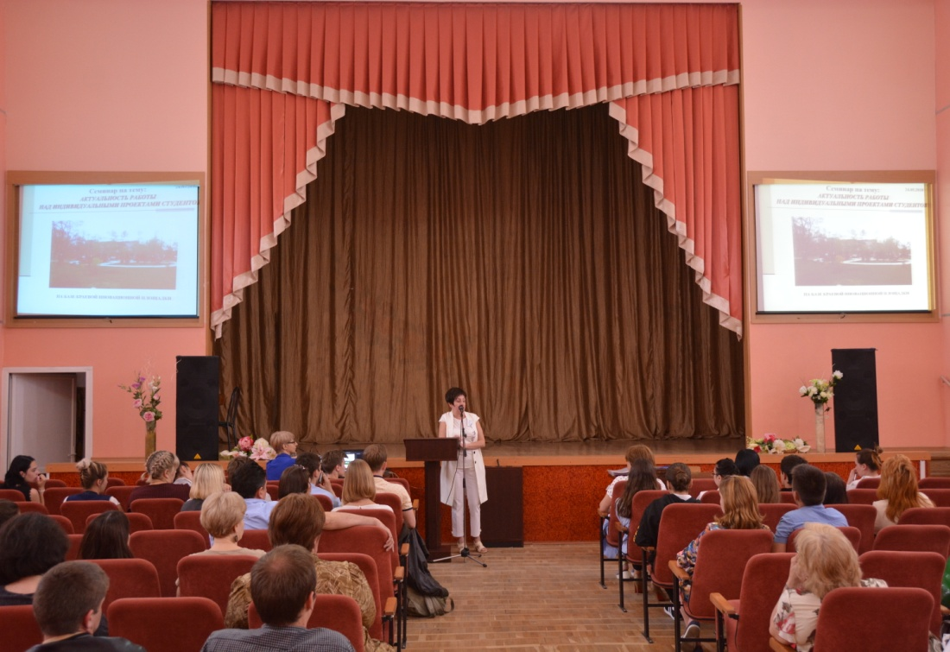
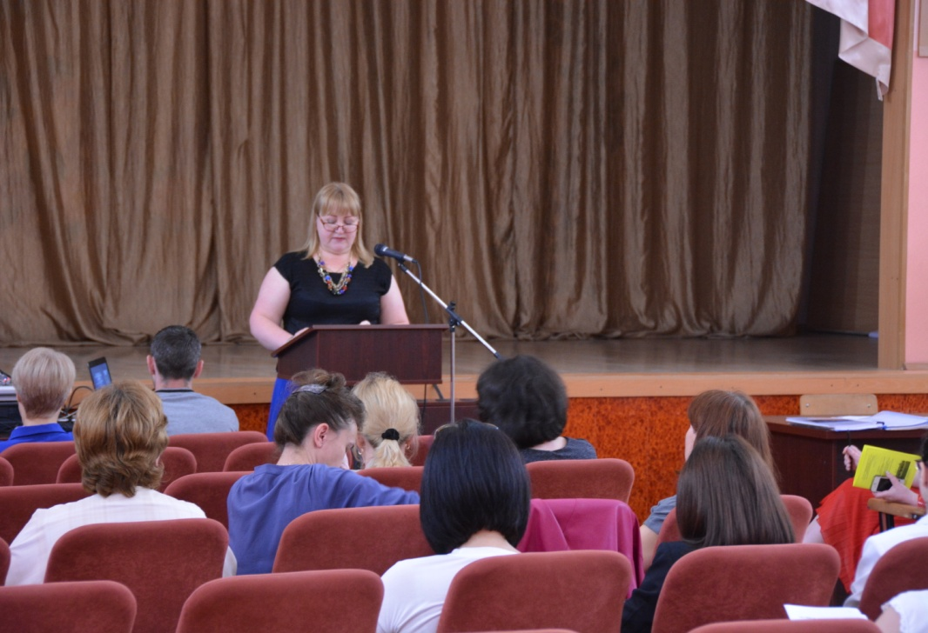
Апробация и диссеминация результатов деятельности КИП
1. На базе Краевой инновационной площадки был проведены семинары в рамках работы краевой открытой олимпиады по общеобразовательным дисциплинам и профессиональному курсу Круглый стол «Актуальность работы над индивидуальными проектами студентов».

Slide 14
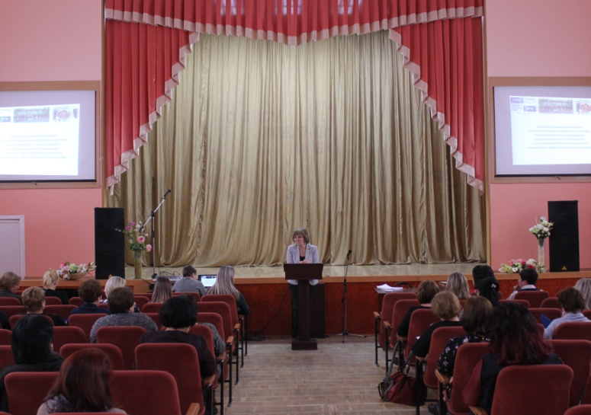
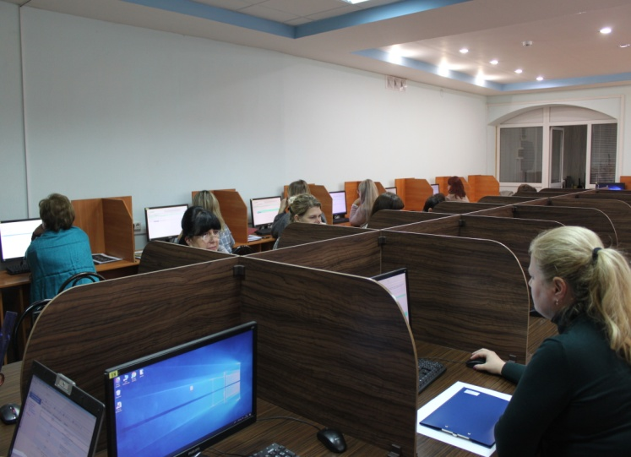
Апробация и диссеминация результатов деятельности КИП
2. 15 ноября 2018 года согласно плана работы Краевой инновационной площадки состоялся семинар-практикум «Развитие Центра мониторинга качества образования в условиях среднего профессионального образования на примере ГАПОУ КК «Краснодарский гуманитарно-технологический колледж».

Slide 15
Апробация и диссеминация результатов деятельности КИП
3. Международная заочная научно-практическая конференция «Наука и образование в XXI веке». Статья по теме «Совершенствование педагогического мастерства на примере опыта использования и развития информационных и коммуникационных технологий».
4. Проведение открытой олимпиады по общеобразовательным дисциплинам и профессиональному циклу.
5. Курсы повышения квалификации по компетенции «Столярное дело» (академия WSR Россия).
6. 19 марта 2019 года на базе «Крымского индустриально-строительного техникума» проводился семинар-практикум на тему: «Развитие инновационной деятельности в профессиональных образовательных организациях», принимали участие в качестве выступающих.

Slide 16
Спасибо за внимание!

